Slide 1
“Анна Ахматова”
Підготувала
учениця 11 класу
Ковальська Вікторія

Slide 2
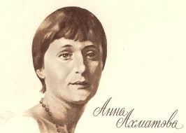
Ахматова Анна Андріївна (справжнє прізвище - Горенко; 11 червня 1889, Одеса - 5 березня 1966, Домодєдово, Московська область) - російська поетеса, її творчість узагальнила шлях, пройдений російською культурою від «Срібної доби» до періоду хрущовської « відлиги ». Дебютувавши у межах акмеїстичної течії, А. Ахматова упродовж своєї мистецької еволюції сягнула вершин модерністської лірики.

Slide 3
На долю А. Ахматової у російській літературі випала особлива місія. Вустами Ахматової заговорила, розправивши могутні крила, російська жіноча поезія. Видатні сучасниці поетеси зазначали, що у своїй творчості вона дала «цілу книгу Жіночої душі», висловила головні її суперечності, «яким стільки років не було виходу...»

Slide 4
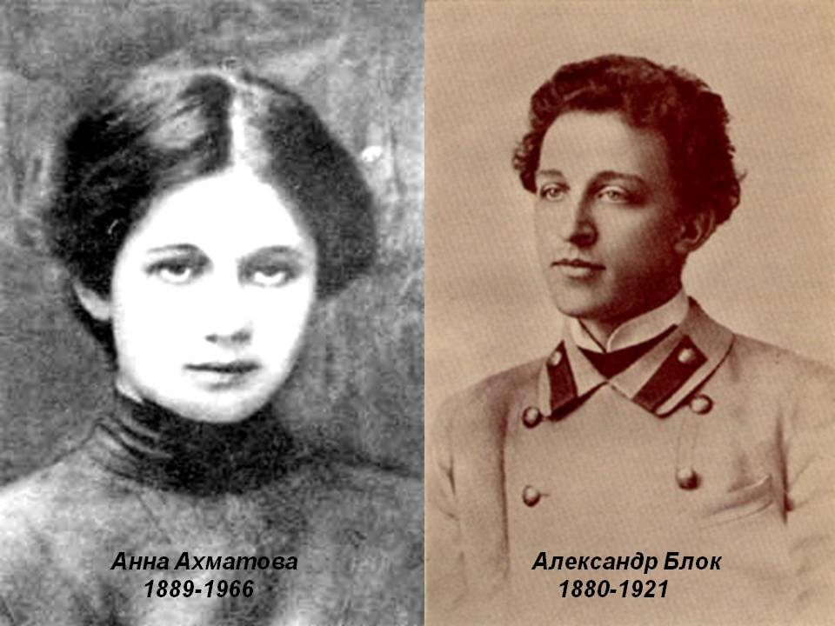
В особі Ахматової російська «жіноча» поезія дорівнялася до «чоловічої», скасувавши давні упередження, згідно з якими аналогічні явища у російській літературі XIX ст. здебільшого зверхньо оцінювалися хіба що як розваги освічених дам. Не випадково критика майже відразу відвела Ахматовій місце поруч з О. Блоком. Та й сам Блок з великою повагою вирізняв її на тлі багатої творчими особистостями «Срібної доби». Він і книжки свої надписував їй як рівний - рівній: «Блок - Ахматовій».

Slide 5
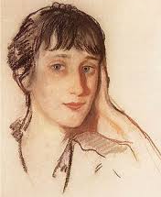
Друга заслуга цієї поетеси полягала в тому, що, пройшовши через усі катаклізми російської історії перших двох третин XX ст. - дві світові війни, революції, страшні ексцеси радянської влади від часів її встановлення до хрущовської «відлиги», - переживши загибель блискучого покоління творчої інтелігенції «Срібної доби», Ахматова завершила цілу епоху російської культури, стала хранителькою її найкращих традицій і передала трагічний досвід свого покоління поетам 60-80-х років. Вона була одним із тих майстрів слова, які не дали бур'янові соцреалістичної літератури заполонити ниву російської словесності.

Slide 6
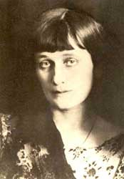
СТОРІНКАМИ ЖИТТЯ МИТЦЯ Російська Сапфо у вирі історії XX століття

Slide 7
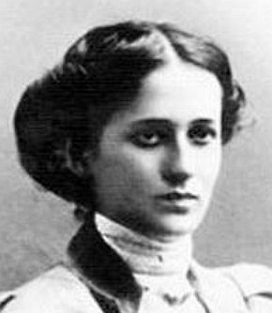
Анна Андріївна Горенко (Анна Ахматова - це псевдонім поетеси) народилася 11 червня 1889 р. під Одесою в родині відставного інженера-механіка флоту. 1890 р. родина переїхала у Царське Село, де дівчина прожила до шістнадцяти років.

Slide 8
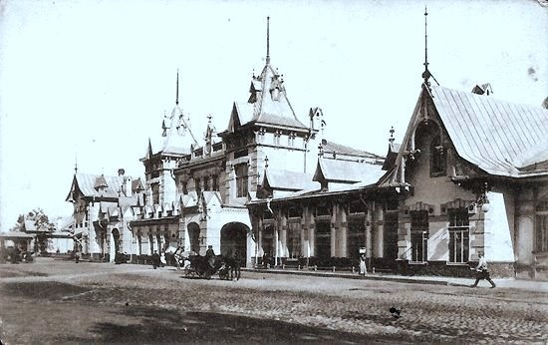
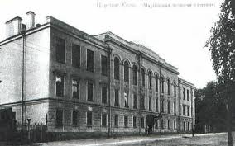
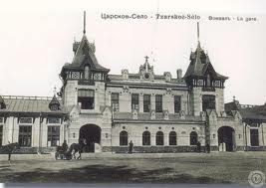
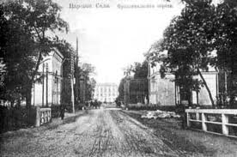
Море, біля якого народилася поетеса, і Царське Село, в якому вона росла, стали постійними мотивами її лірики. Царське Село осмислювалося Ахматовою не лише як «мала батьківщина», а й як символ російської культури, пов'язаний передусім з О. Пушкіним - поетом, якого вона обожнювала. У Царському Селі дівчинці відкрився світ поезії. До цього світу її ввели твори Г. Державіна та М. Некрасова. Свій перший вірш вона написала в одинадцятирічному віці.
Царське Село

Slide 9
Кожне літо проводила під Севастополем, де за сміливість і норовливість отримала прізвисько «дика дівчинка» . За її власними словами:
Я отримала прізвисько «дика дівчинка», бо ходила босоніж, бродила без капелюха і т.д., кидалася з човна у відкрите море, купалася під час шторму, і засмагала до того, що сходила шкіра, і всім цим шокувала провінційних севастопольських панянок . » Згадуючи дитинство, поетеса писала: «Мої перші спогади - царськосільський: зелене, сире пишність парків, вигін, куди мене водила няня, іподром, де скакали маленькі строкаті конячки, старий вокзал і щось інше, що увійшло згодом у «Царськосельський оду ». Кожне літо я проводила під Севастополем, на березі Стрілецької бухти, і там подружилася з морем. Найсильніше враження цих років - древній Херсонес, біля якого ми жили.

Slide 10
Батьки
Андрій Антонович Горенко
Інна Еразмівна Стогова

Slide 11
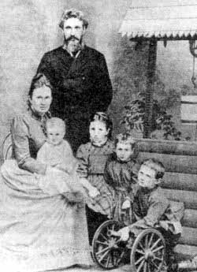
1905 p. батьки Анни розлучилися. Мати з дітьми переїхала на Південь - спочатку до Євпаторії, а пізніше - до Києва, де дівчина закінчила гімназію й вступила на юридичний факультет Вищих жіночих курсів. Проте юриспруденція її мало цікавила, привабливішими були історія права та латина. За кілька років, вже у Петербурзі, Ахматова продовжила освіту на Вищих історико-літературних курсах.

Slide 12
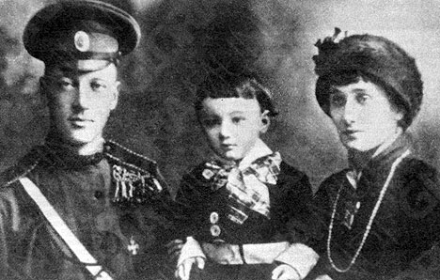
1910 р. вона стала дружиною талановитого російського поета М. Гумільова. І хоча цей екстравагантний шлюб проіснував недовго (досить швидко з'ясувалося, що дві творчі особистості, настільки ж яскраві, наскільки й різні, не можуть співіснувати у повсякденному житті), близькі взаємини з Гумільовим відіграли значну роль у мистецькому становленні поетеси. Принаймні перші серйозні кроки у ліриці вона зробила у річищі акмеїзму, видатним теоретиком і практиком якого був її чоловік.

Slide 13
1912 р. відзначився двома важливими подіями: виходом у світ першої поетичної збірки «Вечір», що відразу була схвалена критикою, і народженням сина - Льва Гумільова, який згодом став видатним істориком. Упродовж десятиліття були створені й надруковані поетичні збірки «Чотки» (1914), «Біла зграя» (1917), «Подорожник» (1921), «Аппо Domini» (1922).

Slide 14
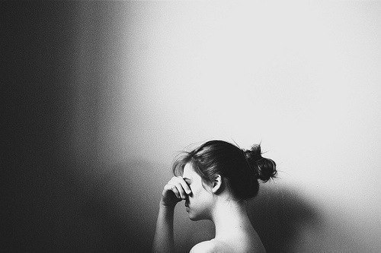
Приходи на меня посмотреть.
Приходи. Я живая. Мне больно.
Этих рук никому не согреть,
Эти губы сказали: "Довольно!"
Каждый вечер подносят к окну
Мое кресло. Я вижу дороги.
О, тебя ли, тебя ль упрекну
За последнюю горечь тревоги!
Не боюсь на земле ничего,
В задыханьях тяжелых бледнея.
Только ночи страшны оттого,
Что глаза твои вижу во сне я.

Slide 15
Ці збірки відбивають важливий перелом у творчому розвитку поетеси, що відбувся у 1914 p.: в ахматовський художній світ, раніше обмежений інтимно-камерними темами, входить бурхлива сучасність з такими її стрижневими поняттями, як «історія», «епоха», «батьківщина», «народ». Важливими складовими ахматовського поетичного кредо стають ідея морального обов'язку та почуття відповідальності за долю вітчизни.

Slide 16
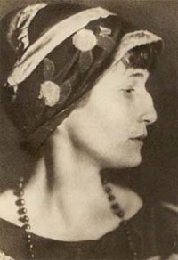
Після революції 1917 р. А. Ахматова могла залишити свій «захланний і грішний» край і поповнити лави тих діячів російської літератури, що, з болем відірвавшись від коріння, перебралися за кордон, аби врятувати свою духовну свободу й життя. Гіпотетично існував також інший варіант - своїм талантом прислужитися новій владі, як це зробили деякі інші відомі літератори. Ахматова обрала найважчий шлях. Вона залишилася в Росії (оскільки головним своїм обов'язком вважала поділяти долю батьківщини), однак обрала позицію „Внутрішньої еміграції” (оскільки з мистецькою безкомпромісністю та людською мужністю зберігала вірність своїй музі, виплеканій культурою «Срібної доби»).

Slide 17
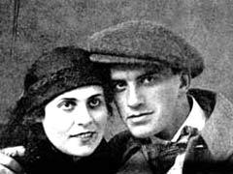
У серпні 1921 р. А. Ахматова отримала страшну звістку про розстріл колишнього свого чоловіка М. Гумільова, якого було звинувачено у змові проти радянської влади. Ще не раз вона довідається про арешти, тортури і зникнення друзів та знайомих у залитих кров'ю камерах в'язниць і бараках сибірських таборів.

Slide 18
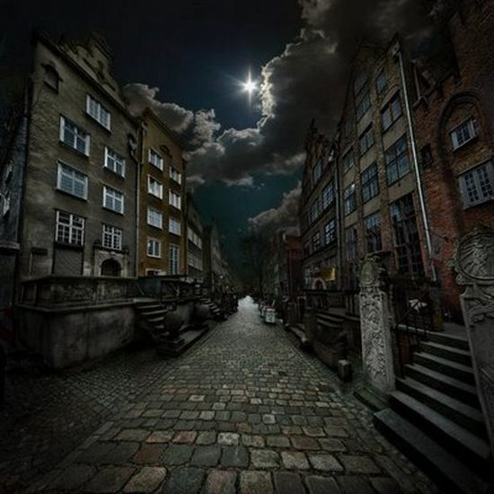
Дихаючи отруйним повітрям, в якому задихалися мільйони співгромадян, спостерігаючи, як батьківщина, що на початку XX ст. вражала світ розквітом культури, стрімко перетворюється на жорстоку виправну колонію, в якій «удосконалення» людської природи супроводжується хрустом кісток і ріками крові, Ахматова дедалі глибше усвідомлювала свою особисту причетність до загальнонародного лиха. Жахливу абсурдність того, що відбувалося у країні та в її власній долі, поетеса з афористичною влучністю пізніше сформулює у поетичному рядку: «Таке вигадував Кафка».

Slide 19
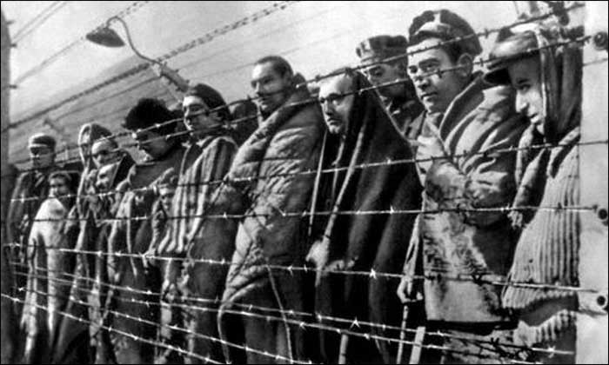
Хвиля сталінських репресій зачепила і найближчих її людей — сина та чоловіка (М. Пуніна). Власні переживання, що були приватним виявом страждань усього народу, поставленого навколішки одним із найстрашніших тиранів людської історії, поетеса увиразнювала у своїх віршах. Так народився «Реквієм» - найвидатніший поетичний пам'ятник жертвам сталінських злочинів.

Slide 20
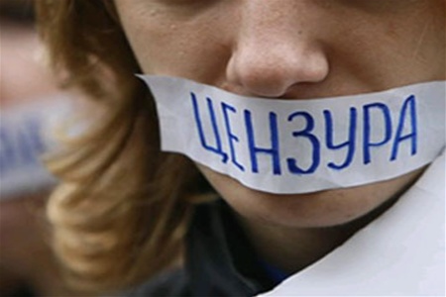
Ахматова постраждала від тоталітарного режиму і як поетеса. Упродовж п'ятнадцяти років над нею тяжіла заборона на друк. Переслідування цензури вона сприймала як багаторічне катування: поетеса почувала себе засудженою, яку позбавили «вогню й води», ув'язненою, яку оточили арктичні льоди мовчання, поетом, чия муза була безжалісно закатована.

Slide 21
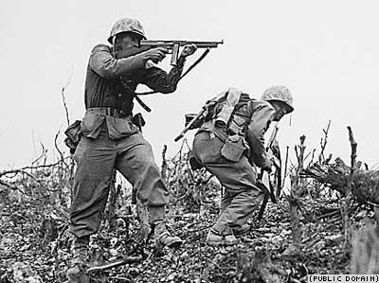
Розділила Ахматова долю свого народу і за часів Другої світової війни. Переїхавши 1941 р. з блокадного Ленінграда до Ташкента, вона сповна зазнала тяжких поневірянь воєнного лихоліття у тилу. Та попри численні побутові труднощі, внутрішню невлаштованість, негаразди зі здоров'ям, поетеса часто виступала у шпиталях, читаючи свої вірші пораненим. Війна стала головною темою її тодішньої творчості.
1944 р. Ахматова повернулася до Ленінграда. Місто скидалося на страшного привида. Перші враження від змученого блокадою міста вона описала у своїй прозі.

Slide 22
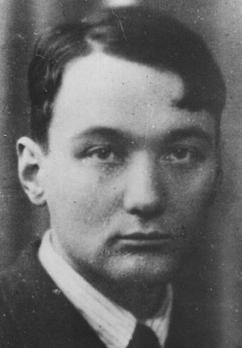
Після перемоги радянських військ, яка, здавалося б, маля принести спокій у спустошену гітлерівською пошестю країну знову затягнувся зашморг на шиї багатостраждальних народів сталінської імперії. І знову наступ реакції відбився на долі поетеси. 1949 р. її сина було вдруге заарештовано, а кількома роками раніше вона стала об'єктом кампанії нещадного цькування у радянській пресі.
Лев Гумільов

Slide 23
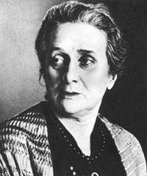
До останніх днів А. Ахматова зберігала дивовижну творчу працездатність. Головними звершеннями 60-х років стало закінчення «Поеми без героя» (1962), над якою вона працювала чверть століття, і збірки «Біг часу» (1965). У 60-х роках до поетеси прийшло міжнародне визнання: вона отримала престижну італійську премію, була обрана почесним доктором Оксфордського університету.
Померла А. Ахматова 5 березня 1966 р. у Домодєдові, під Москвою.

Slide 24
Двадцать первое. Ночь. Понедельник. Очертанья столицы во мгле. Сочинил же какой-то бездельник, Что бывает любовь на земле. И от лености или от скуки Все поверили, так и живут: Ждут свиданий, боятся разлуки И любовные песни поют. Но иным открывается тайна, И почиет на них тишина... Я на это наткнулась случайно И с тех пор все как будто больна.

Slide 25
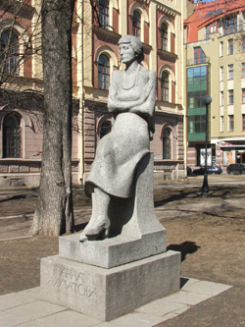
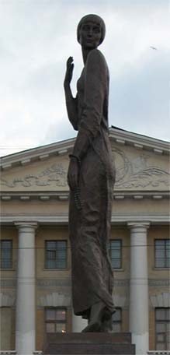
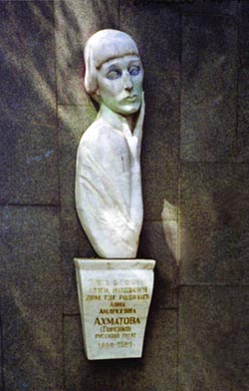
Пам’ять про Російську Сапфо
м. Санкт-Петербург
м. Одеса
м. Санкт-Петербург

Slide 26
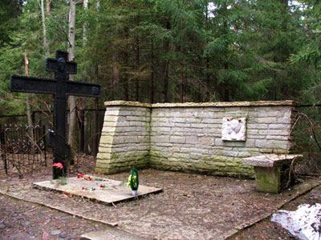
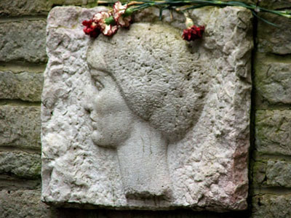
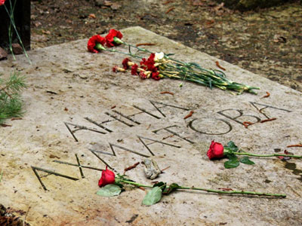
Пам’ятник на могилі Анни Ахматової в Комарно

